Slide 1

Презентациядағы дыбыстар
Сабақ тақырыбы:
4-сынып

Slide 2
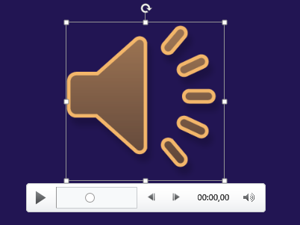
Бү­гін­гі­ үй­ре­не­ті­німіз:
Презентацияға дыбыстар кірістіру;
Дыбыстық файлдарды баптау;
Нысандық анимацияны баптау.

Slide 3
Презентацияда слайд-шоу жасаған кезде , фондық режимде ойнайтын етіп музыка қосуға болады. Егер сен Интернеттен музыканы пайдалаңғың келсе, әдеттегідей оны компьютерге жүктеп аламыз.
Енді слайд пайда болған кезде музыканы және басқа дыбыстарды автоматты түрде ойнатуға кеңінен тоқталамыз.

Slide 4
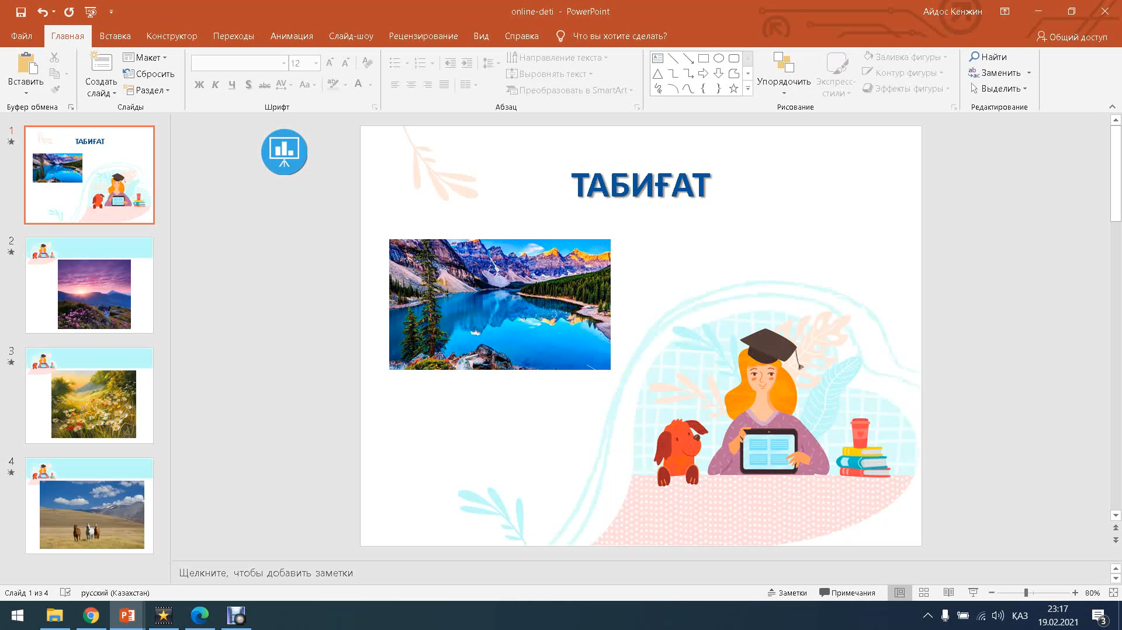
Пре­зен­та­цияны ­көр­се­ту­ ке­зін­де­­ музы­ка­ны­ ой­на­ту
Мәзір жолынан Кірістіру (Вставка) ⇒ Дыбыс (Звук) тармағын таңдап, Файлдан (Из файла) батырмасын басамыз.
Компьютерден қажетті музыкалық файлды тауып, Кірістіру (Вставить) батырмасын басамыз.
Слайдта дыбыстық белгіше бөлектелгенде, Ойнату (Воспроизведение) ⇒ Бастау (Начало) батырмасын, содан соң Барлық слайдтар үшін (Для всех слайдов) батырмасын басамыз.
Автоматты түрде (Автоматически) батырмасы барлық слайдтар үшін слайд-шоу кезінде дыбыстық файлды автоматты түрде ойнатуға мүмкіндік береді.

Slide 5
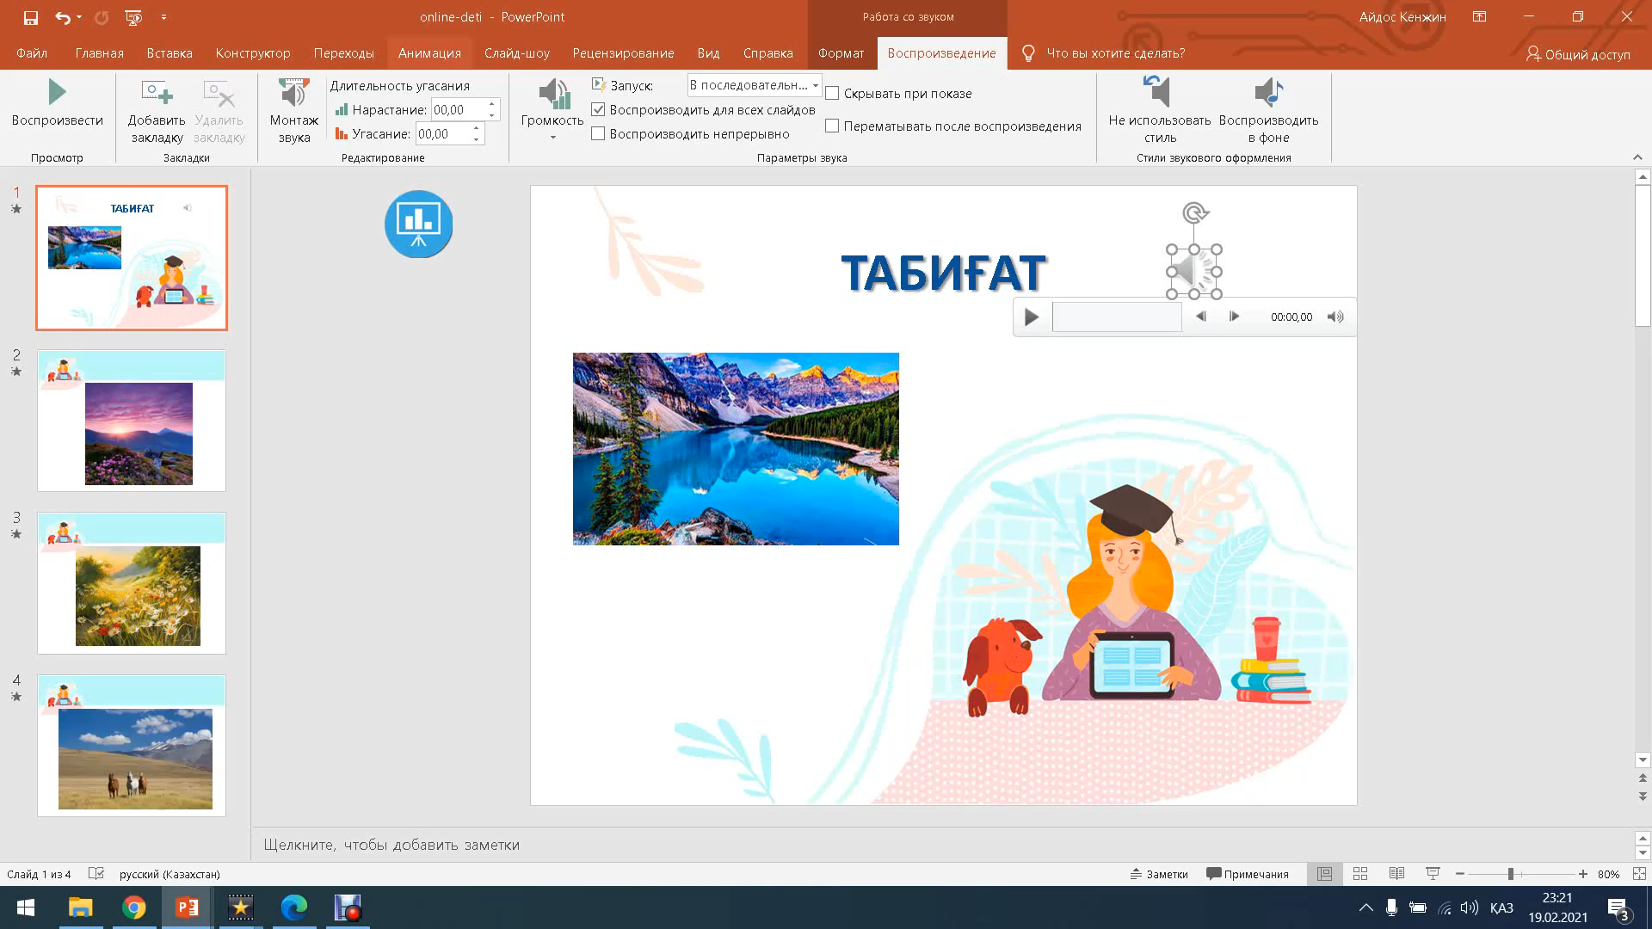
Пре­зен­та­циядағы­ дыбыс­ а­нимациясын­ бап­тау
Анимация аймағында дыбыс ойнатуды қосымша реттеуге болады. Ол үшін мына командаларды орындау керек: Анимация ⇒ Анимация аймағы (Область анимации).
Анимация аймағы ашылғаннан кейін дыбыс параметрлерін баптауға болады. Презентацияда екі музыкалық файлды бірінен кейін бірін ойнатуға, сонымен қатар көрсетілім кезінде дыбыстық программаның көмегімен дыбысты тоқтатуға болады.

Slide 6
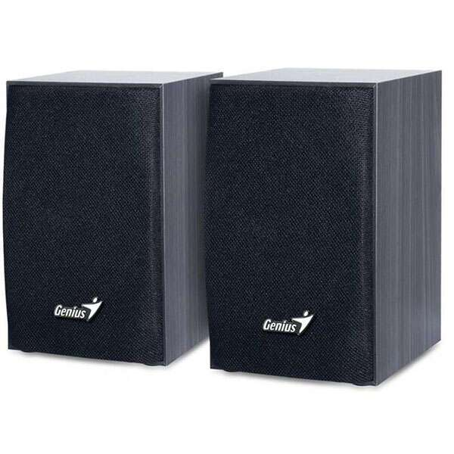
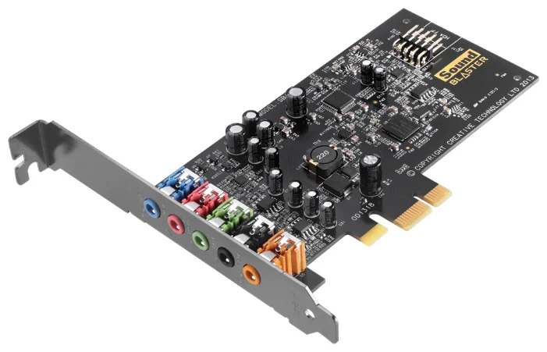
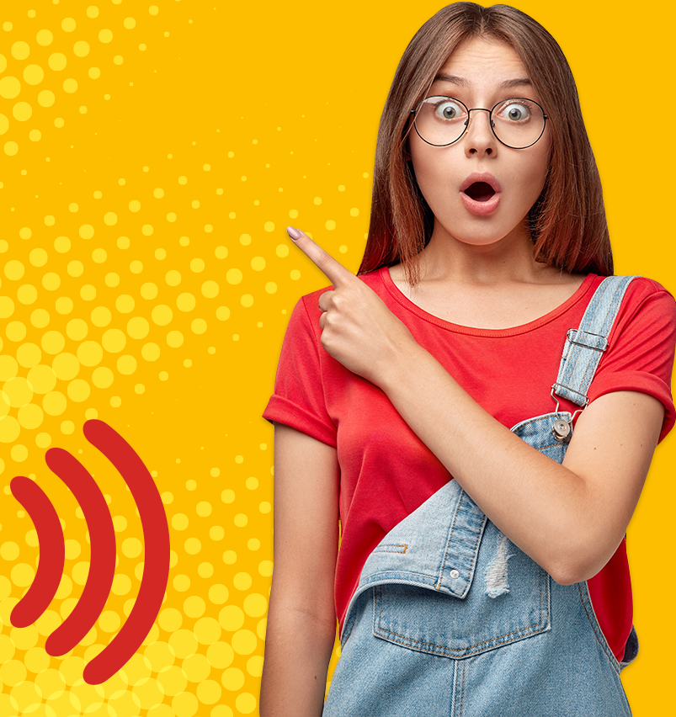
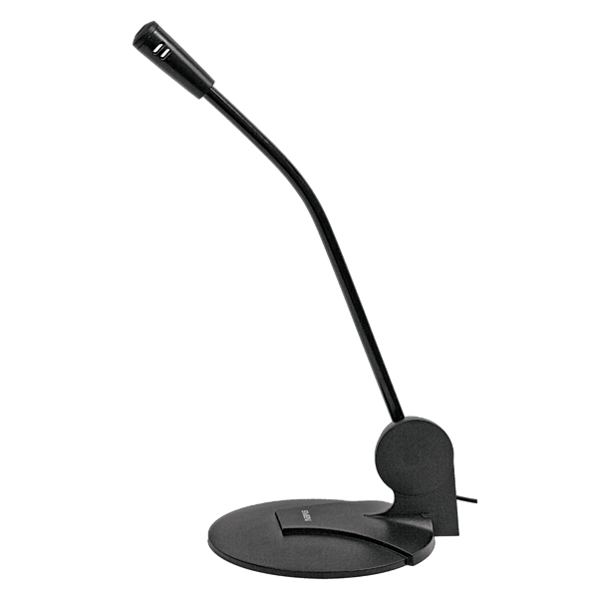
Білгенге маржан!
Міне, қызық!
Аудиофайлдарды жазу және тыңдау үшін компьютерде дыбыстық карта, микрофон және колонка болуы керек.
Адамдар дыбыс пен шуды бірдей деп ойлайды. Алайда осы екі ұғым арасында үлкен айырмашылық бар. Дыбыс – адамдар мен жануарлардың сезім мүшелері қабылдайтын толқын, ал шу –бейберекет дыбыстардың араласуы.

Slide 7
Сұрақтарға жауап берейік
1. Презентацияға аудио файлды қалай қосамыз?
Кірістіру ⇒ Фотоальбом ⇒Файлдан
Кірістіру ⇒ Дыбыс ⇒Файлдан
Кірістіру ⇒ Фигуралар ⇒Файлдан
Кірістіру ⇒ Диаграмма⇒Файлдан

2. Презентацияда дыбысты қалай реттейміз?
Дыбыс форматы ⇒ Дыбыс параметрлері ⇒ Барлық слайдтар үшін
Ойнату⇒ Дыбыс параметрлері ⇒ Барлық слайдтар үшін
Ойнату⇒ Дыбыс ⇒ Автоматты түрде


Slide 8
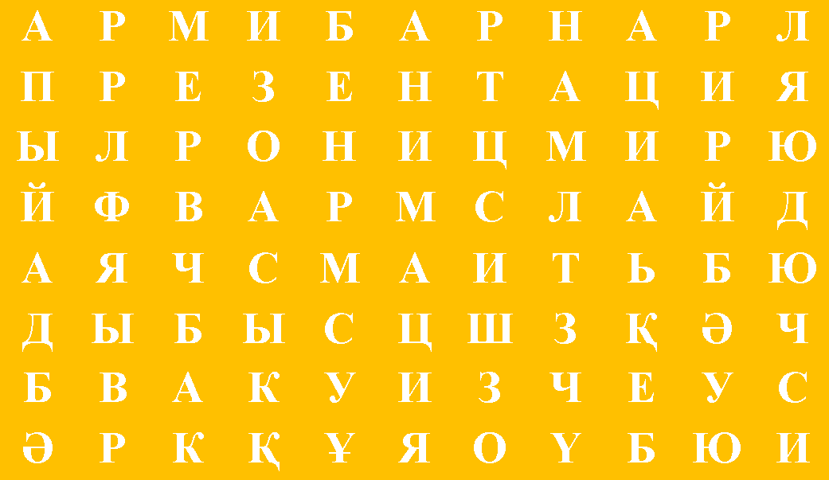
Тапсырма
Кестеден тақырыпқа байланысты атауларды тап.

Slide 9



Рефлексия
Маған сабақ қызықты өтті, бәрін түсіндім!
Сабақта түсінбеген жерлерім бар!
Түсінбедім!

Slide 10
Сабақ аяқталды, сау болыңдар!

